Slide 1

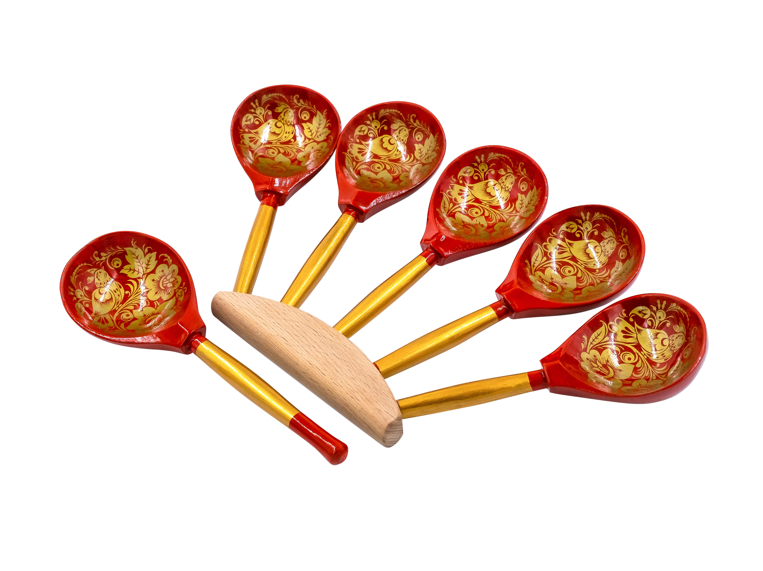
«Ложки расписные,
звонкие такие… музыкальные!»

Slide 2
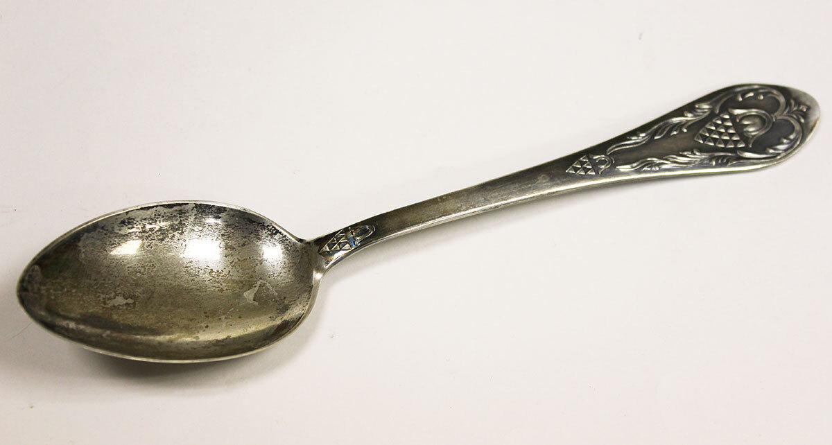
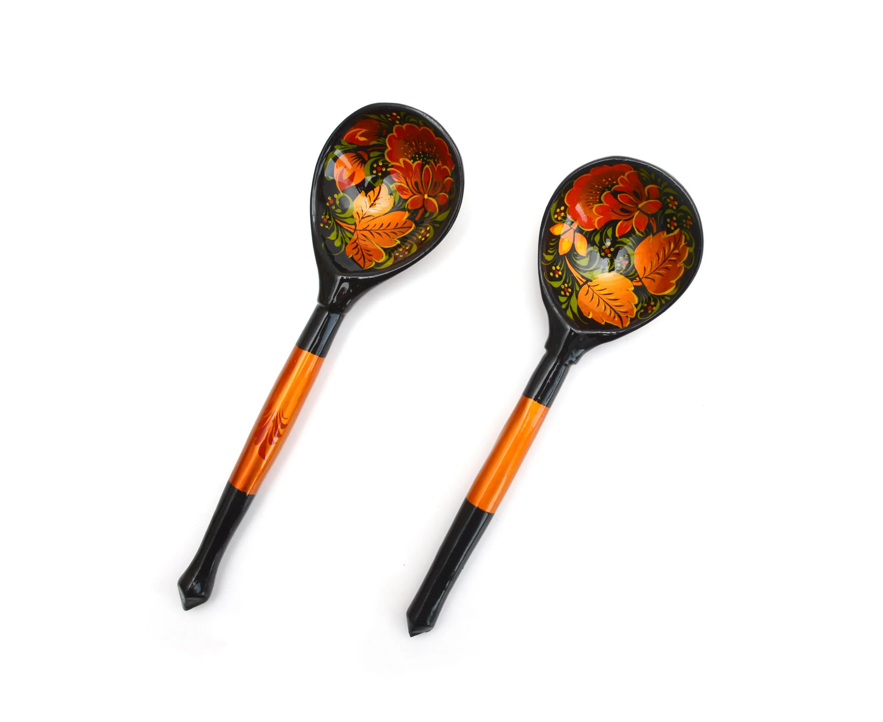
Две сестрички: ложка для супа и музыкальная ложка
Обычные ложки:
Тонкие;
Легкие;
Для еды.
Музыкальные ложки:
Толстые и крепкие;
Из твердого дерева;
Звонкие;
Часто расписные;
Иногда с бубенчиками

Slide 3

Как на ложках играть начали?
Раньше ложки были только для еды, но однажды кто-то стукнул ложку об ложку – и получился веселый звук!
На Руси скоморохи стали играть на ложках по праздникам.
Теперь ложки – настоящий музыкальный инструмент!

Slide 4
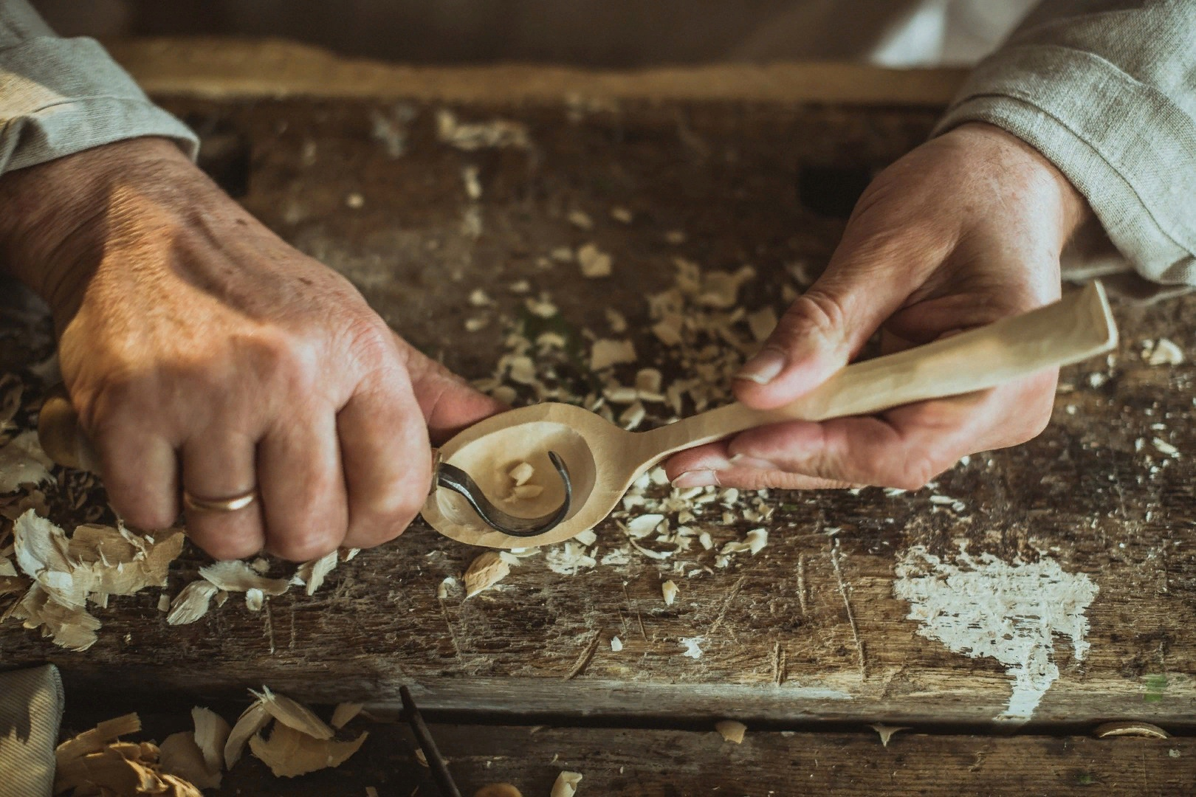
Путешествие в город Семенов
В России есть волшебный город Семенов.
Там живут мастера-ложкари.
Они вырезают ложки из дерева. Художники расписывают их волшебными узорами и покрывают лаком, чтобы ложки блестели.

Slide 5
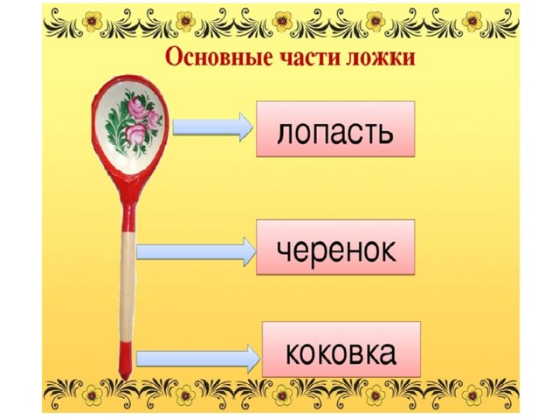
Из чего состоит музыкальная ложка
Лопасть – самая важная часть, она издает звук.
Черенок помогает держать ложку.
Коковка улучшает звук.

Slide 6
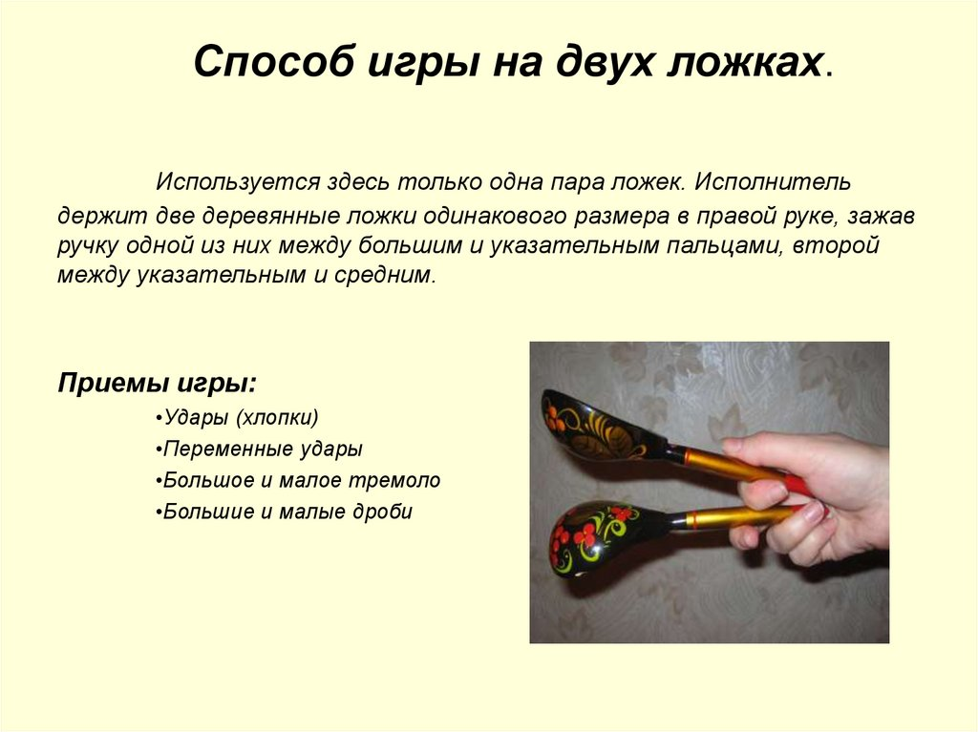
Давай поиграем!
Приемы для малышей:
«Хлопушка»: стучим ложками о ладонь
«Коленочки»: стучим о колено.
«Дружные ложки»: две ложки в руках стучат вместе
«Веселый ритм»: чередуем: хлоп-хлоп, тук-тук, дзинь-дзинь

Slide 7
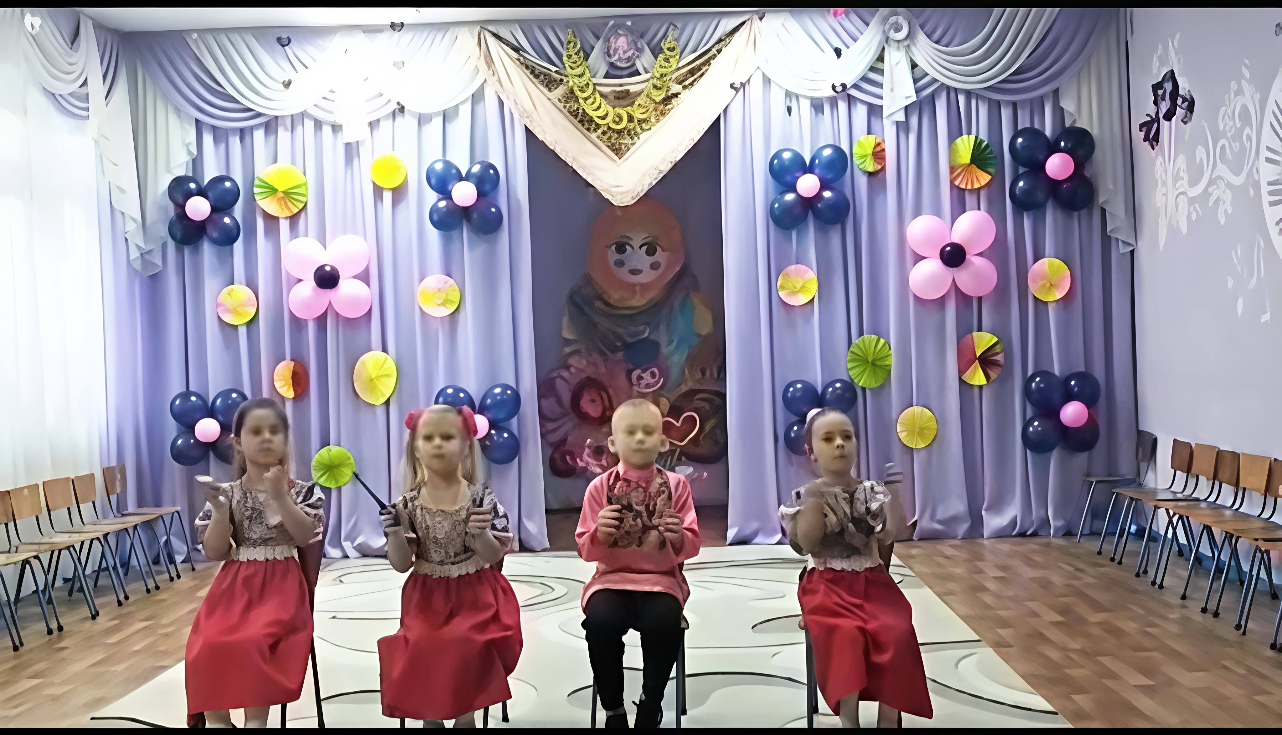
Мы маленькие музыканты
А теперь давайте поиграем!
Тихо – как мышка бежит;
Громко – как медведь шагает;
Быстро – как зайчик скачет;
Медленно - как черепаха ползет.

Slide 8
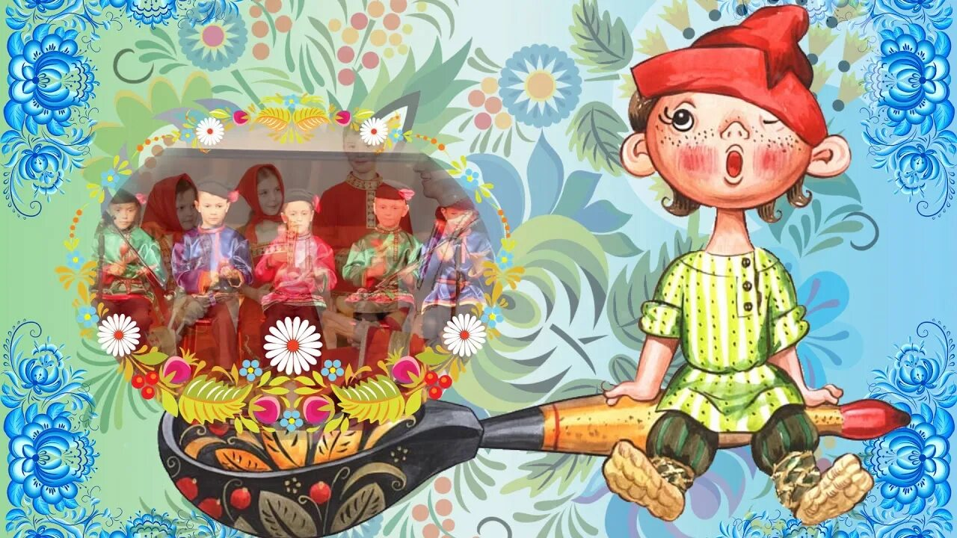
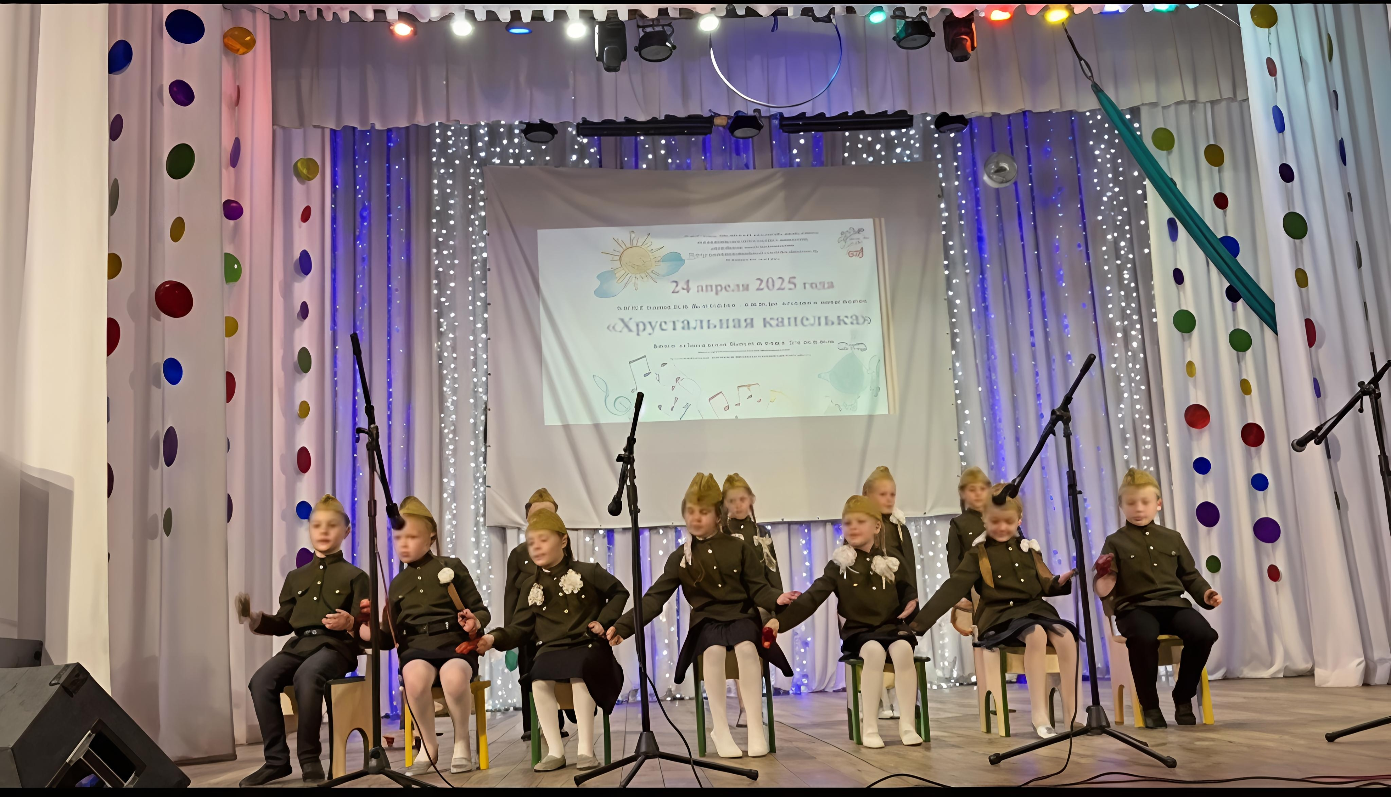
Ансамбль ложкарей
«Забава»

